Slide 1


Big Data con DataBricks
Naren Castellon
jansnica@gmail.com
https://www.linkedin.com/in/naren-castellon-1541b8101/
 | MODALIDAD: EN VIVO - ONLINE

Slide 2

Contenido
Introducción a Apache Spark | 3
Componente y Estructura de Apache Spark | 4
Programación con RDDs y DataFrame | 5
Machine Learning con MLlib | 6

Slide 3


Qué es Apache Spark
Y por qué es importante en el mundo del Big Data?
Spark es un potente motor de análisis para el procesamiento de datos a gran escala que apunta a la velocidad, la facilidad de uso y la extensibilidad para aplicaciones de big data. Es una tecnología probada y ampliamente adoptada que utilizan muchas empresas que manejan big data todos los días. Aunque el lenguaje “nativo” de Spark es Scala (la mayor parte de Spark está desarrollado en Scala), también proporciona API de alto nivel en Java, Python y R..
Apache Spark es un sistema de procesamiento distribuido de código abierto utilizado para cargas de trabajo de Big Data

Slide 4


Importancia:
Procesamiento rápido: Spark utiliza el procesamiento en memoria, lo que le permite realizar tareas de procesamiento de datos mucho más rápido que otros sistemas como Hadoop MapReduce.
Flexibilidad: Ofrece una amplia gama de capacidades, incluyendo procesamiento por lotes, consultas interactivas, procesamiento de flujos en tiempo real, aprendizaje automático (con MLlib) y procesamiento de gráficos (con GraphX).
Soporte para múltiples lenguajes: Spark proporciona APIs en Java, Scala, Python y R, lo que facilita su uso y permite la reutilización de código en diferentes cargas de trabajo.
Integración: Se integra bien con otros sistemas de Big Data y herramientas de análisis, lo que lo hace una opción versátil para diversas aplicaciones empresariales.
Comunidad y soporte: Spark cuenta con una comunidad activa y un ecosistema robusto, lo que garantiza actualizaciones frecuentes y soporte amplio.
Apache Spark es una herramienta esencial en el mundo del Big Data debido a su velocidad, flexibilidad y capacidad para manejar grandes volúmenes de datos de manera eficiente

Slide 5


Ventajas
Velocidad: Spark procesa datos en memoria, lo que resulta en tiempos de procesamiento significativamente más rápidos en comparación con sistemas como Hadoop MapReduce. Compatibilidad: Funciona bien con múltiples lenguajes de programación como Java, Scala, Python y R, facilitando su adopción en diferentes entornos. API Unificada: Spark ofrece una API unificada que admite procesamiento por lotes, flujos en tiempo real, aprendizaje automático y análisis de gráficos. Escalabilidad: Diseñado para escalar de manera eficiente con grandes volúmenes de datos, puede ejecutarse en clústeres de millas de nodos. Comunidad Activa: Tiene una comunidad activa que proporciona actualizaciones frecuentes, soporte y una vasta biblioteca de componentes y conectores.
Apache Spark no solo mejora la velocidad y eficiencia del procesamiento de datos, sino que también habilita capacidades avanzadas que son cruciales en el análisis de datos a gran escala.

Slide 6
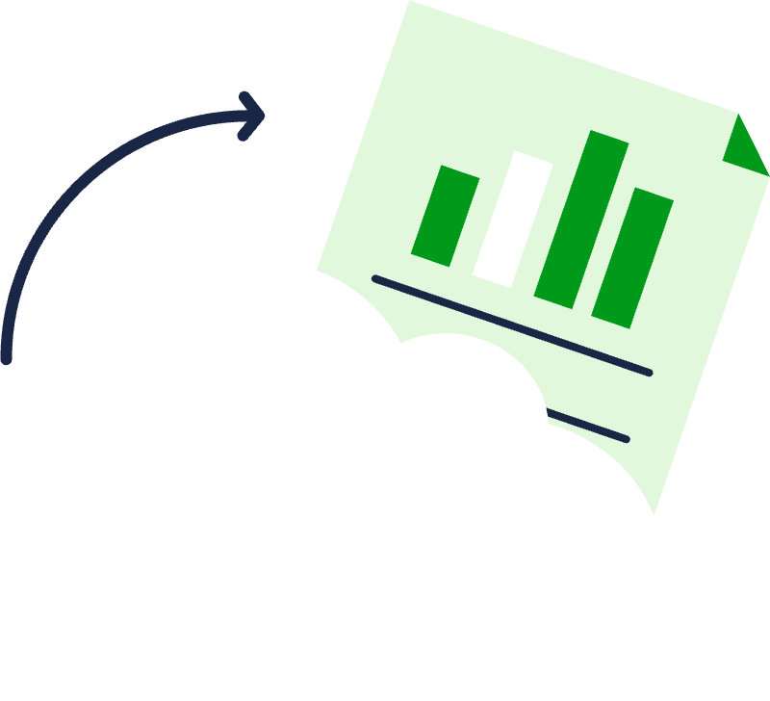
Casos de Uso de Apache Spark
Análisis en Tiempo Real: Spark Streaming permite el procesamiento de datos en tiempo real, como la detección de fraudes en transacciones financieras o el monitoreo de sistemas en tiempo real. Procesamiento por Lotes: Ideal para tareas de procesamiento por lotes que requieren análisis de grandes volúmenes de datos históricos, como la limpieza de datos y la generación de informes. Aprendizaje Automático: Con MLlib, Spark facilita la construcción y entrenamiento de modelos de aprendizaje automático a gran escala, como la recomendación de productos y la predicción de tendencias. Análisis de gráficos: GraphX ​​permite el análisis de gráficos a gran escala, útil para detectar comunidades en redes sociales o analizar relaciones entre entidades. Procesamiento de Datos en la Nube: Integración con servicios en la nube como AWS, Azure y Google Cloud, permitiendo el despliegue fácil y escalable en entornos de Big Data.
Apache Spark no solo mejora la velocidad y eficiencia del procesamiento de datos, sino que también habilita capacidades avanzadas que son cruciales en el análisis de datos a gran escala.

Slide 7
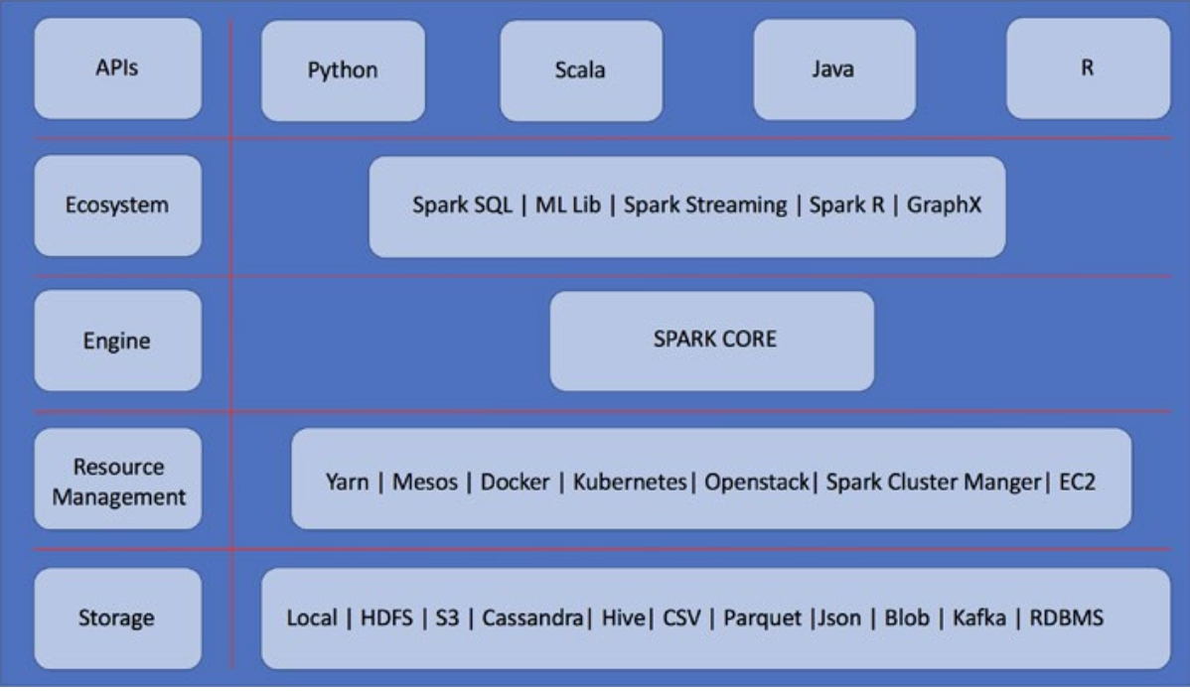
Spark Architecture
Hay cinco componentes principales que hacen que Spark sea tan potente y fácil de usar. La arquitectura principal de Spark consta de las siguientes capas

Slide 8
Componentes Spark
Structured Spark.
Resource Management
Engine and Ecosystem
MLlib
Storage
Antes de utilizar Spark, es necesario disponer de datos para poder procesarlos. Estos datos pueden residir en cualquier tipo de base de datos. Spark ofrece múltiples opciones para utilizar distintas categorías de fuentes de datos, para poder procesarlos a gran escala. Spark permite utilizar bases de datos relacionales tradicionales, así como NoSQL, como Cassandra y MongoDB.
La siguiente capa consta de un administrador de recursos. Como Spark funciona en un conjunto de máquinas (también puede funcionar en una sola máquina con varios núcleos), se lo conoce como clúster Spark. Por lo general, en cualquier clúster hay un administrador de recursos que gestiona de manera eficiente la carga de trabajo entre estos recursos.
La base de la arquitectura de Spark es su núcleo, que está construido sobre RDD (conjuntos de datos distribuidos resilientes) y ofrece múltiples API para que los colaboradores de Spark creen otras bibliotecas y ecosistemas. Contiene dos partes: la infraestructura de computación distribuida y la abstracción de programación RDD. Las bibliotecas predeterminadas en el kit de herramientas de Spark vienen en cuatro opciones diferentes
Entrenar modelos de aprendizaje automático en grandes conjuntos de datos comenzaba a convertirse en un gran desafío, hasta que apareció MLlib (biblioteca de aprendizaje automático) de Spark. MLlib le brinda la capacidad de entrenar modelos de aprendizaje automático en grandes conjuntos de datos, utilizando clústeres de Spark. Le permite crear sistemas supervisados, no supervisados ​​y de recomendación; modelos basados ​​en NLP; y aprendizaje profundo, así como dentro de la biblioteca Spark ML.

Slide 9
Componentes Spark
Structured Spark.
Graph X
MLlib
Spark SQL
El hecho de que la mayoría de los operadores de ETL del mundo utilicen SQL hace que sea una opción lógica para formar parte de las ofertas de Spark. Permite a los usuarios de Spark realizar un procesamiento de datos estructurado ejecutando consultas SQL. En realidad, Spark SQL aprovecha el optimizador Catalyst para realizar las optimizaciones durante la ejecución de consultas SQL.
Otra ventaja de utilizar Spark SQL es que puede gestionar fácilmente varios archivos de bases de datos y sistemas de almacenamiento como SQL, NoSQL, Parquet, etc.
Esta es una biblioteca que se encuentra sobre el núcleo de Spark y permite a los usuarios procesar tipos específicos de datos (marcos de datos de gráficos), que consisten en nodos y bordes. Un gráfico típico se utiliza para modelar la relación entre los diferentes objetos involucrados. Los nodos representan el objeto y el borde entre los nodos representa la relación entre ellos. Los marcos de datos de gráficos se utilizan principalmente en el análisis de redes y Graph X permite tener un procesamiento distribuido de dichos marcos de datos de gráficos.
Entrenar modelos de aprendizaje automático en grandes conjuntos de datos comenzaba a convertirse en un gran desafío, hasta que apareció MLlib (biblioteca de aprendizaje automático) de Spark. MLlib le brinda la capacidad de entrenar modelos de aprendizaje automático en grandes conjuntos de datos, utilizando clústeres de Spark. Le permite crear sistemas supervisados, no supervisados ​​y de recomendación; modelos basados ​​en NLP; y aprendizaje profundo, así como dentro de la biblioteca Spark ML.

Slide 10

Algunos términos clave en la arquitectura de Spark:
SparkSession La clase SparkSession, definida en el paquete pyspark.sql, es el punto de entrada para programar Spark con las API Dataset y DataFrame. Para hacer algo útil con un clúster Spark, primero debe crear una instancia de esta clase, que le brinda acceso a una instancia de SparkContext. SparkContext La clase SparkContext, definida en el paquete pyspark, es el punto de entrada principal para la funcionalidad de Spark. Un SparkContext mantiene una conexión con el administrador del clúster Spark y se puede usar para crear RDD y variables de difusión en el clúster. Cuando crea una instancia de SparkSession, SparkContext se vuelve disponible dentro de su sesión como un atributo, SparkSession.sparkContext.
Apache Spark no solo mejora la velocidad y eficiencia del procesamiento de datos, sino que también habilita capacidades avanzadas que son cruciales en el análisis de datos a gran escala.

Slide 11
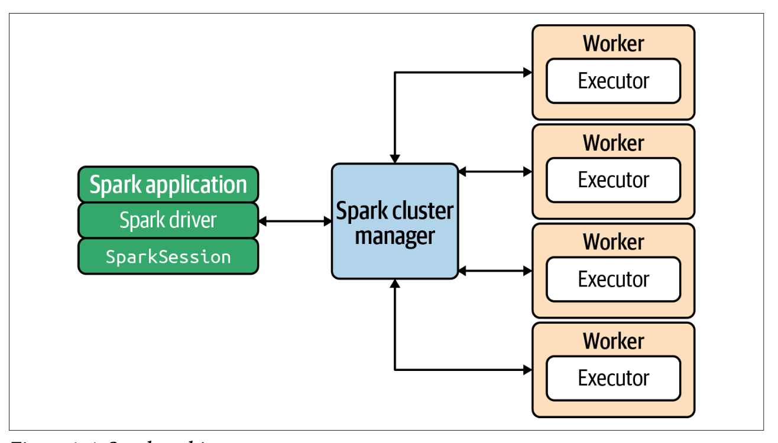
Driver
Todas las aplicaciones Spark (incluidos los programas Python independientes y el shell PySpark) se ejecutan como conjuntos independientes de procesos. Estos procesos están coordinados por un SparkContext en un programa controlador. Para enviar un programa Python independiente a Spark, debe escribir un programa controlador con la API PySpark (o Java o Scala). Este programa está a cargo del proceso de ejecución de la función main() de la aplicación y la creación del SparkContext. También se puede utilizar para crear RDD y DataFrames.
worker
En un entorno de clúster Spark, hay dos tipos de nodos: uno (o dos, para alta disponibilidad) maestro y un conjunto de trabajadores. Un trabajador es cualquier nodo que pueda ejecutar programas en el clúster. Si se lanza un proceso para una aplicación, esta adquiere ejecutores en los nodos trabajadores, que son responsables de ejecutar las tareas de Spark.
Administrador de clúster
El nodo “principal” se conoce como administrador de clúster. La función principal de este nodo es administrar el entorno de clúster y los servidores que Spark utilizará para ejecutar tareas. El administrador de clúster asigna recursos a cada aplicación.

Slide 12
Algunas características clave de PySpark incluyen:
1. Facilidad de Uso: PySpark permite a los usuarios interactuar con Spark utilizando Python, lo que resulta en un código más limpio y legible en comparación con otros lenguajes compatibles con Spark.
2. API Pythonica: PySpark ofrece una API Pythonica que simplifica el desarrollo de aplicaciones Spark complejas, permitiendo a los desarrolladores aprovechar las estructuras de datos y funciones de Python de forma nativa.
3. Integración con Ecosistema de Python: PySpark se integra perfectamente con las bibliotecas y herramientas populares de Python, como Pandas, NumPy y scikit-learn, lo que facilita el análisis y la manipulación de datos a gran escala.
4. Procesamiento Distribuido: PySpark permite el procesamiento distribuido de datos a través de clústeres de computación, lo que permite el procesamiento de grandes volúmenes de datos de forma rápida y eficiente.
5. Soporte para Machine Learning y Análisis Avanzado: PySpark incluye bibliotecas como MLlib para machine learning, Spark SQL para consultas SQL interactivas y DataFrames para análisis de datos estructurados.
PySpark
es la interfaz de Python para Apache Spark, un potente motor de análisis de datos y procesamiento distribuido en memoria. PySpark permite a los desarrolladores escribir programas Spark utilizando Python, lo que facilita la integración de Spark con el ecosistema de Python y aprovecha la facilidad de uso y la popularidad de Python como lenguaje de programación.

Slide 13
Aquí hay algunos puntos clave sobre los RDDs en Apache Spark:
1. Resiliente: Los RDDs son resilientes porque Apache Spark tiene la capacidad de reconstruir automáticamente los conjuntos de datos en caso de fallos. Esto se logra a través del seguimiento de la transformación aplicada a los datos y la capacidad de reconstruirlos en caso de pérdida.
2. Distribuido: Los RDDs son distribuidos porque representan conjuntos de datos que se dividen en particiones y se distribuyen en diferentes nodos de un clúster de Spark para permitir el procesamiento paralelo de datos.
3. Inmutable: Los RDDs son inmutables, lo que significa que no se pueden modificar una vez que se crean. En cambio, las transformaciones en los RDDs generan nuevos RDDs en lugar de modificar los existentes.
4. Tipado fuerte: Los RDDs en Spark son de tipado fuerte, lo que significa que el tipo de datos de los elementos en un RDD está definido y no puede cambiarse de forma dinámica.
5. Operaciones Lazy: Las transformaciones en los RDDs son operaciones lazy, lo que significa que no se ejecutan de inmediato. En su lugar, las transformaciones se acumulan y se ejecutan en un momento específico, generalmente cuando se realiza una acción que requiere un resultado concreto.
En general, los RDDs en Apache Spark son una abstracción fundamental que permite el procesamiento distribuido y tolerante a fallos de grandes conjuntos de datos en clústeres de computación, ofreciendo características como resiliencia, distribución, inmutabilidad, tipado fuerte y operaciones lazy.
RDDs
Un RDD (Resilient Distributed Dataset) es la abreviatura de Conjunto de Datos Distribuido Resistente en español. En el contexto de Apache Spark, los RDDs son la estructura fundamental de datos y la abstracción principal que permite el procesamiento distribuido y tolerante a fallos en clústeres de computación.

Slide 14



Use this for a photo caption.
Drag and drop your photo or video! Click the sample photo or video and delete. Select yours from the uploads tab, drag and then drop inside the frame!

Slide 15
1. `map(func)`: Aplica una función `func` a cada elemento del RDD y devuelve un nuevo RDD con los resultados. 2. `filter(func)`: Filtra elementos del RDD basado en una función `func` que devuelve `True` o `False` y devuelve un nuevo RDD con los elementos que cumplen la condición. 3. `flatMap(func)`: Similar a `map`, pero cada elemento de entrada puede generar cero o más elementos de salida, lo que resulta en un nuevo RDD que combina todos los elementos generados. 4. `mapPartitions(func)`: Similar a `map`, pero opera en cada partición del RDD en lugar de en elementos individuales, lomando una función `func` que toma un iterador de elementos de la partición como entrada. 5. `mapValues(func)`: Solo se puede aplicar a RDDs de pares clave-valor (por ejemplo, RDDs creados a partir de `pairRDD`), aplica una función a los valores sin cambiar las claves y devuelve un nuevo RDD de pares clave-valor. 6. `flatMapValues(func)`: Similar a `mapValues`, pero cada valor puede generar cero o más valores de salida, lo que resulta en un nuevo RDD de pares clave-valor que combina todos los valores generados. Estas transformaciones simples son fundamentales para manipular y transformar RDDs en Apache Spark, lo que permite construir pipelines de procesamiento de datos complejos y escalables de manera eficiente. Cada una de estas transformaciones tiene un propósito específico y puede combinarse con otras transformaciones y acciones para lograr resultados más sofisticados en el análisis y procesamiento de datos distribuidos.
Transformaciones
RDD Simples
Las "Transformaciones RDD simples" se refieren a operaciones básicas y comunes que se pueden aplicar a un Resilient Distributed Dataset (RDD) en Apache Spark. Estas transformaciones permiten modificar o crear nuevos RDD a partir de uno existente sin realizar ningún cálculo inmediato. Algunas de las transformaciones RDD simples incluyen

Slide 16
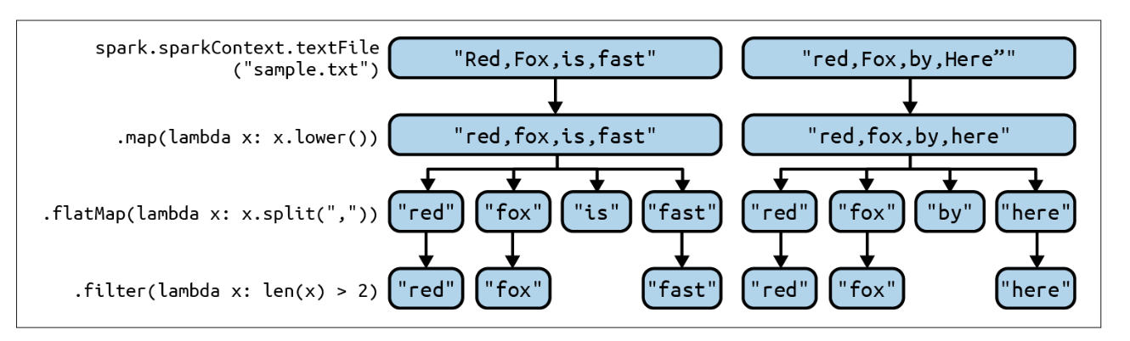
1. `map(func)`: Aplica una función `func` a cada elemento del RDD y devuelve un nuevo RDD con los resultados. 2. `filter(func)`: Filtra elementos del RDD basado en una función `func` que devuelve `True` o `False` y devuelve un nuevo RDD con los elementos que cumplen la condición. 3. `flatMap(func)`: Similar a `map`, pero cada elemento de entrada puede generar cero o más elementos de salida, lo que resulta en un nuevo RDD que combina todos los elementos generados. 4. `mapPartitions(func)`: Similar a `map`, pero opera en cada partición del RDD en lugar de en elementos individuales, lomando una función `func` que toma un iterador de elementos de la partición como entrada.
Transformaciones
RDD Simples
Las "Transformaciones RDD simples" se refieren a operaciones básicas y comunes que se pueden aplicar a un Resilient Distributed Dataset (RDD) en Apache Spark. Estas transformaciones permiten modificar o crear nuevos RDD a partir de uno existente sin realizar ningún cálculo inmediato. Algunas de las transformaciones RDD simples incluyen

Slide 17
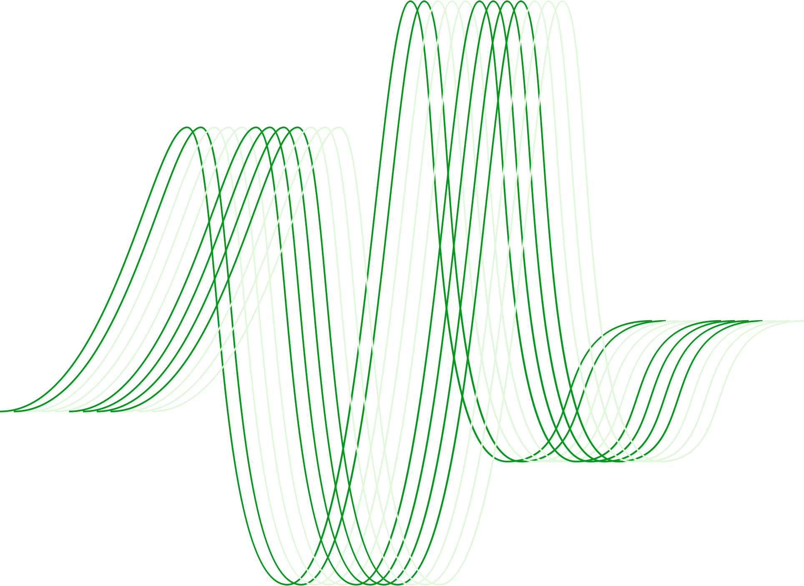
Aquí hay algunas características clave de `SparkSession`:
1. Punto de entrada principal: `SparkSession` es el punto de entrada principal para interactuar con Spark SQL y leer datos desde diferentes fuentes como DataFrames o ejecutar consultas SQL sobre los datos.
2. Contexto unificado: `SparkSession` unifica las funcionalidades de SQLContext, HiveContext y StreamingContext en una sola interfaz, simplificando el uso de Spark y mejorando la integración con otros componentes.
3. Creación de DataFrames y Datasets: A través de `SparkSession`, los usuarios pueden crear DataFrames y Datasets, que son estructuras de datos distribuidas y optimizadas para el procesamiento en paralelo.
4. Configuración de propiedades: `SparkSession` permite configurar propiedades específicas de Spark, como el número de particiones, la configuración de la memoria y otros ajustes de rendimiento.
5. Interacción con diferentes fuentes de datos: `SparkSession` facilita la lectura y escritura de datos desde y hacia una variedad de fuentes de datos como archivos CSV, JSON, bases de datos, sistemas de almacenamiento en la nube, entre otros.
6. Optimización de consultas: `SparkSession` se encarga de optimizar las consultas SQL para mejorar el rendimiento de las operaciones de procesamiento de datos.
En general, `SparkSession` es una clase fundamental en Apache Spark que proporciona una interfaz unificada para trabajar con Spark SQL, facilitando la creación y gestión de DataFrames, la ejecución de consultas SQL y la interacción con diferentes fuentes de datos en un entorno distribuido.
SparkSession
SparkSession es la entrada principal para trabajar con datos en Spark SQL. En Apache Spark 2.0 y versiones posteriores, SparkSession reemplaza a las antiguas SQLContext y HiveContext, unificando su funcionalidad en una sola clase.

Slide 18








